Slide 1


Разработчик: Дефектолог
Белова. М.Л

Slide 2

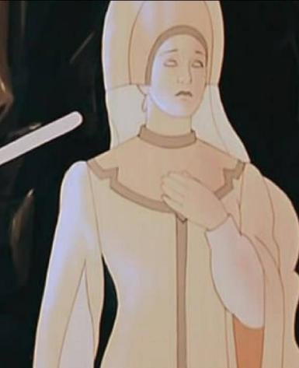

Slide 3






Slide 4





Slide 5





Slide 6





Slide 7
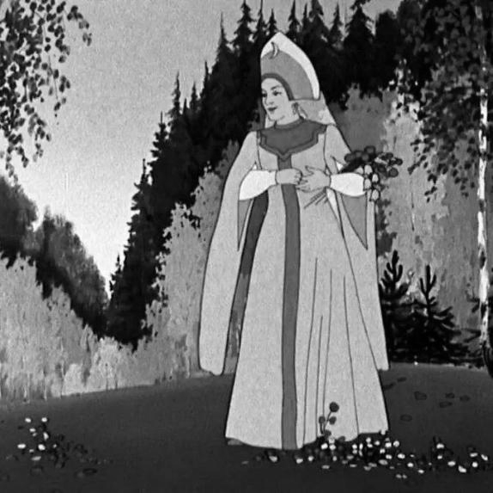


Slide 8


Slide 9





Slide 10


Slide 11
